Slide 1


SECTOR ELECTRÓNICA | NIVEL 4° MEDIO
MÓDULO 7
OPERACIÓN Y PROGRAMACIÓN DE EQUIPOS DE CONTROL ELÉCTRICO INDUSTRIAL
En estos documentos se utilizarán de manera inclusiva términos como: el estudiante, el docente, el compañero u otras palabras equivalentes y sus respectivos plurales, es decir, con ellas, se hace referencia tanto a hombres como a mujeres.

Slide 2
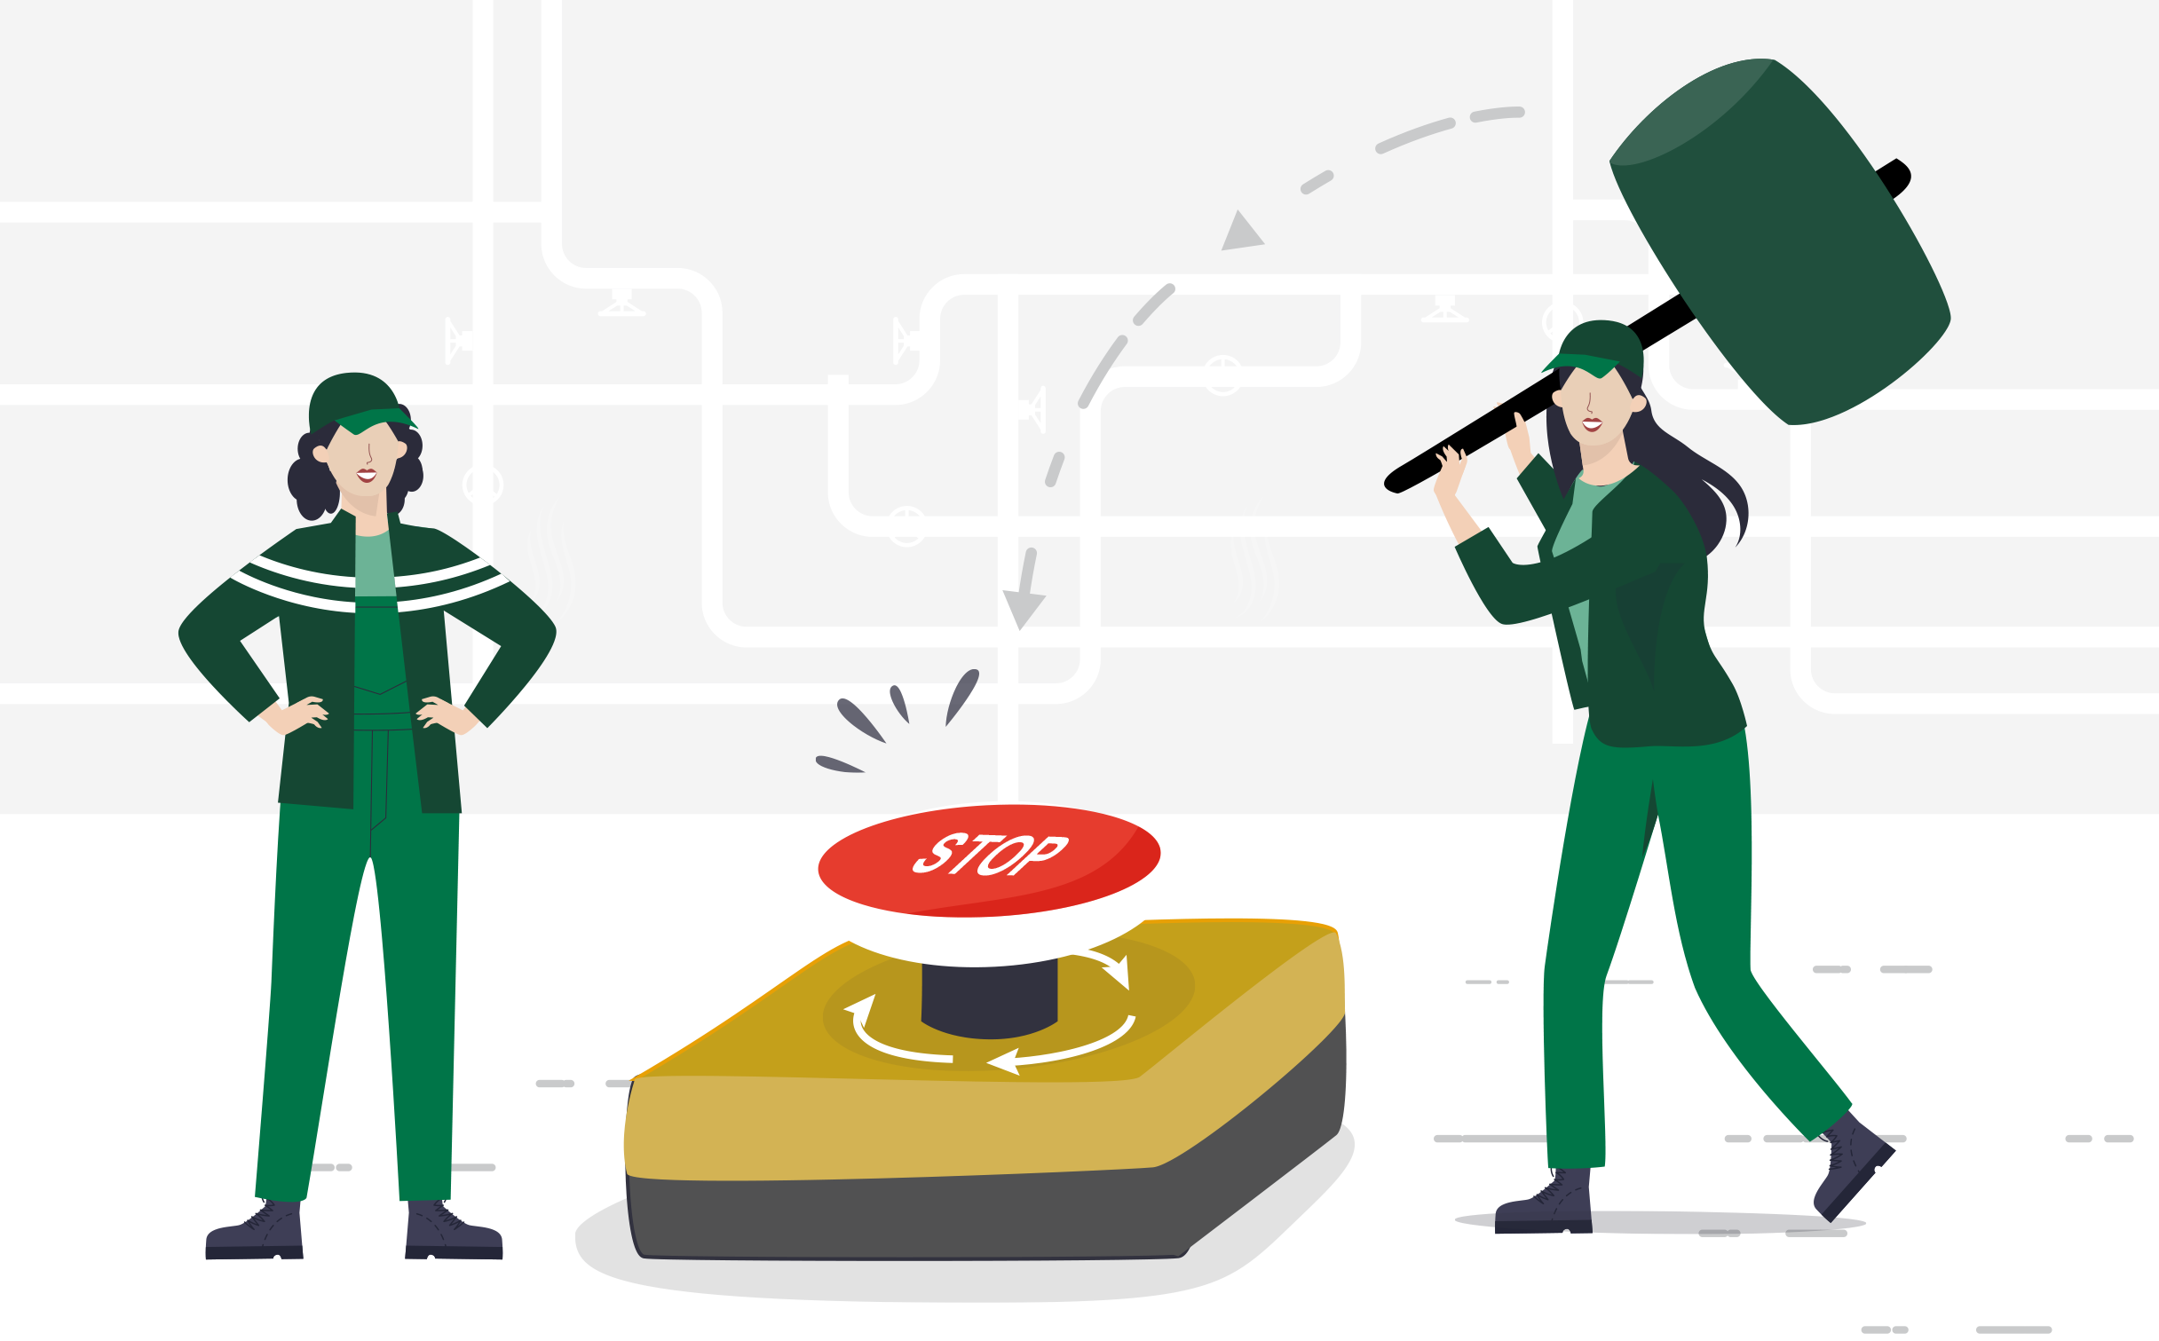
MÓDULO 7 | OPERACIÓN Y PROGRAMACIÓN DE EQUIPOS DE CONTROL ELÉCTRICO INDUSTRIAL
ACTIVIDAD 5
PARADA DE EMERGENCIA

Slide 3



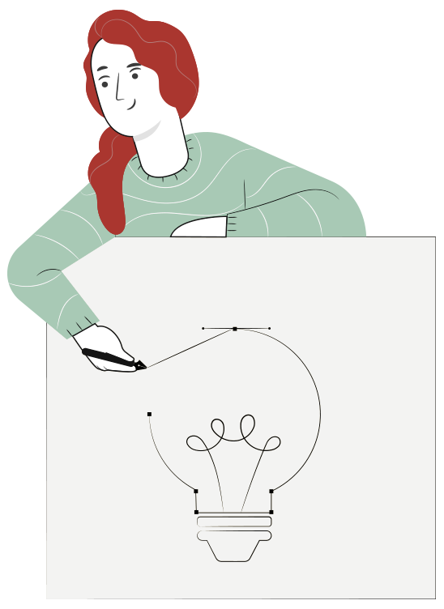
PARADA DE EMERGENCIA
METODOLOGÍA SELECCIONADA
APRENDIZAJE ESPERADO
Aprendizaje basado
en Problemas
Arma tableros de control y de fuerza considerando las características de los equipos y dispositivos industriales a modificar o programar, según planos y normativas vigentes.

Slide 4
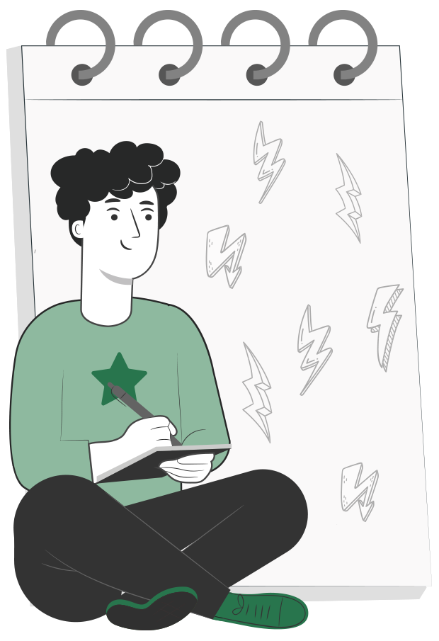
5
MENÚ DE LA ACTIVIDAD
PARADA DE EMERGENCIA
Actividad de conocimientos
Sistemas de parada de emergencia
Relé de seguridad
Actividad ¿Cuánto hemos aprendido?
Ticket de Salida
1
2
3
4
5

Slide 5

5
ACTIVIDAD
CONOCIMIENTOS PREVIOS
PARADA DE EMERGENCIA
¡Ahora veamos cómo lo que ya has
aprendido refuerza y mejora lo que
estás a punto de aprender!

Slide 6
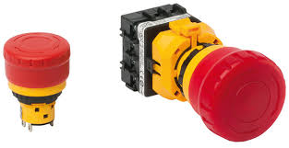
PARADA DE EMERGENCIA
Un botón de paro de emergencia es un dispositivo de seguridad del que sobresale el operador de color rojo de forma de cabeza de hongo (cabeza de seta), el cuál debe ser presionado de manera manual sólo cuando se presenten situaciones de peligro en una máquina o sistema automatizado.

Slide 7
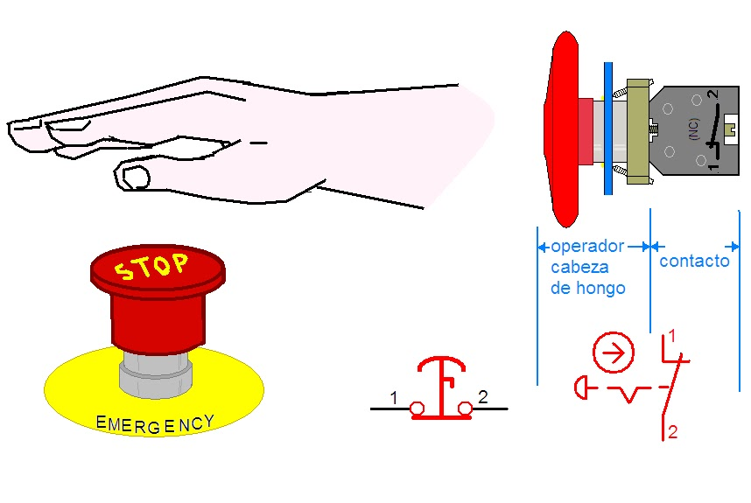
PARADA DE EMERGENCIA
Los botones de paro de emergencia deben ser visibles y fácilmente accesibles donde puedan ser alcanzados fácilmente por el operario.
Siempre deben ser de color rojo, cabeza de seta con un círculo amarillo en la superficie inferior.

Slide 8

PARADA DE EMERGENCIA
De todos los botones, los de paro de emergencia son los más grandes (más visibles), al ser accionados (pulsados) abren un contacto normalmente cerrado, por medio de un mecanismo que queda enclavado (abierto).

Slide 9
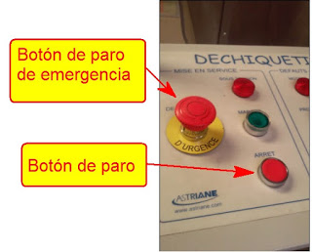
¿QUÉ DIFERENCIA TIENE CON UN
BOTÓN DE PARADA NORMAL?
Los botones de paro de emergencia sólo deben ser operados en condiciones anormales de funcionamiento, y tienen como función detener de manera efectiva el equipo que está en funcionamiento, y no deben desactivar frenos electromagnéticos ni equipos de iluminación.

Slide 10
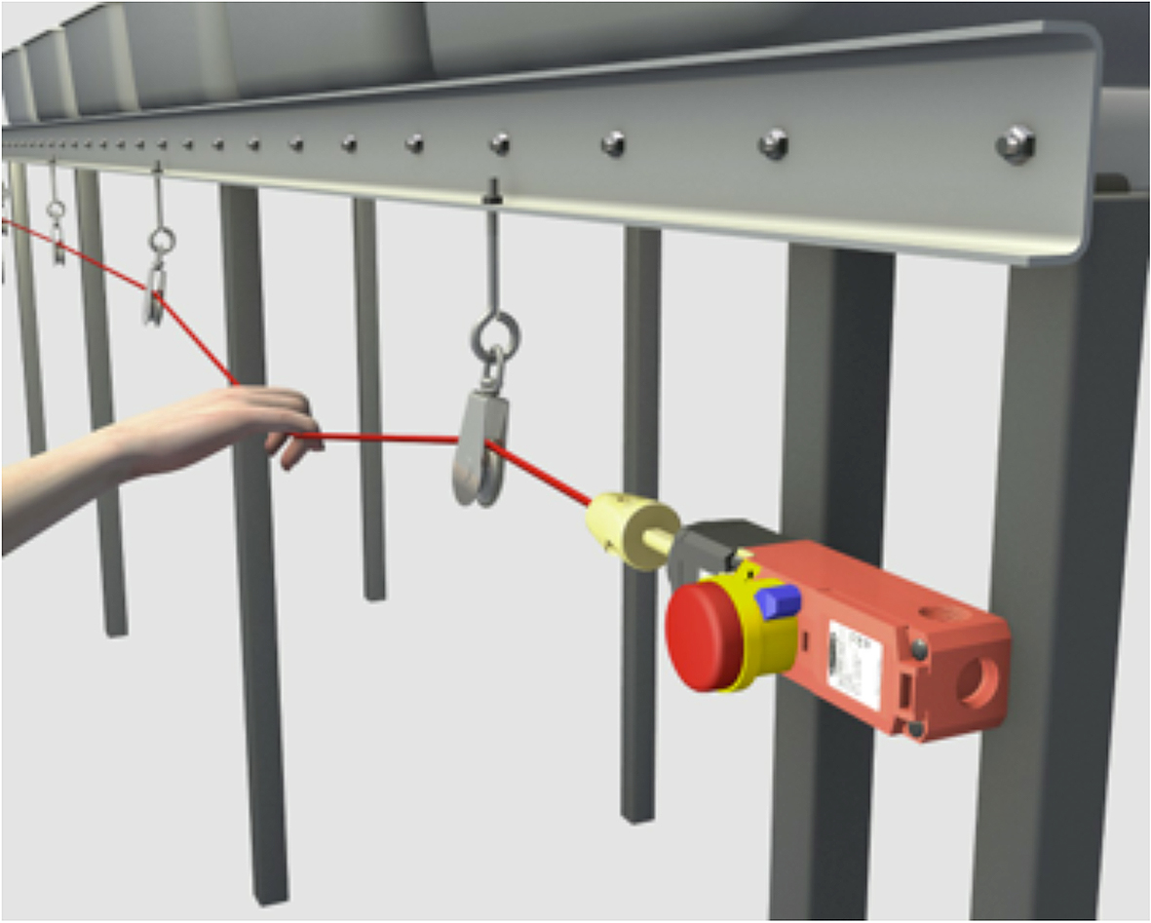
¿QUÉ DIFERENCIA TIENE CON UN
BOTÓN DE PARADA NORMAL?
Interruptor “pull cord” es un tipo de interruptor de emergencia que se acciona por cable, tiene como finalidad realizar la detención de la maquinaria cuando el personal queda atrapado y el botón de emergencia se encuentra lejos, es muy utilizado en cintas transportadoras.

Slide 11
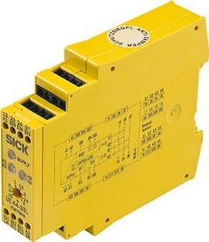
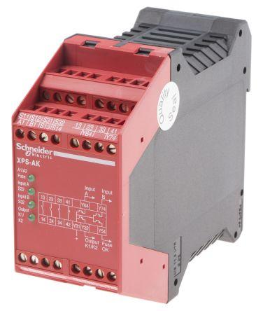
¿QUÉ ES UN RELÉ DE SEGURIDAD?
Es un elemento pensado específicamente para realizar la conexión de los diferentes elementos de mando para seguridad, normalmente se identifican por ser de color rojo o amarillo

Slide 12
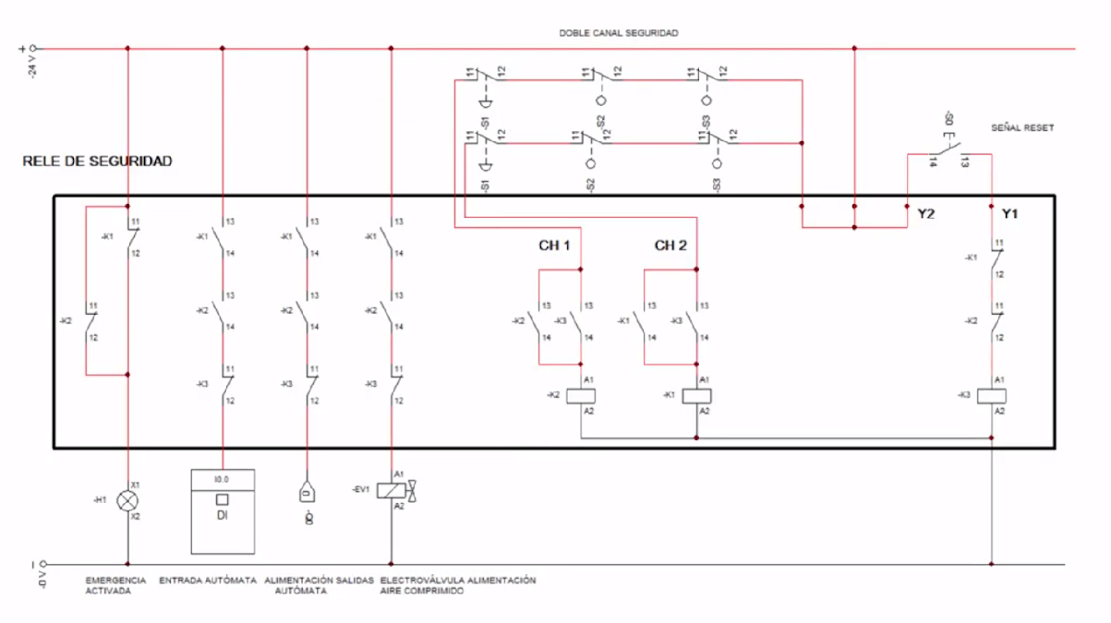
¿QUÉ ES UN RELÉ DE SEGURIDAD?
Posee directamente unos terminales para realizar la conexión de todos los interruptores de seguridad, además posee una salida para encender una luz de emergencia y conexión directa hacia la entrada del PLC

Slide 13

MATERIAL
COMPLEMENTARIO
Antes de realizar la actividad práctica te invitamos a que revises la cápsula animada:
“Uso de protoboard”

Slide 14

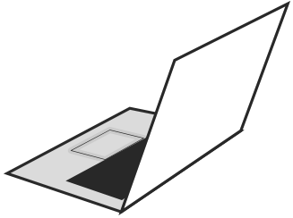

5
REVISEMOS
¿CUÁNTO APRENDIMOS?
PARADA DE EMERGENCIA
¡Ahora realizaremos una actividad que resume todo lo que hemos visto! ¡Atentos, atentas!

Slide 15









ANTES DE COMENZAR LA ACTIVIDAD:
¡ATENCIÓN!
Utilizar EPPs para el autocuidado.
Manipular cuidadosamente herramientas.
Ser cuidadoso y respetuoso con los integrantes del equipo de trabajo, asegurando la integridad física de todos.
Ser ordenado con el área de trabajo.
Toda actividad debe desarrollarse bajo supervisión de la persona a cargo del taller o laboratorio.

Slide 16


ANTES DE TERMINAR:
TICKET DE SALIDA
PARADA DE EMERGENCIA
¡No olvides contestar y entregar el Ticket de Salida!
¡Hasta la próxima!

